Slide 1



Group 4
DIGITAL
SIGNAL PROCESSING
PROJECT 1
NAME - ID:
Huỳnh Thái Tuấn - 22207098
Nguyễn Anh Tuấn - 22207099
Nguyễn Phúc Vĩnh - 22207104
Võ Minh Chấn - 22207110
01

Slide 2

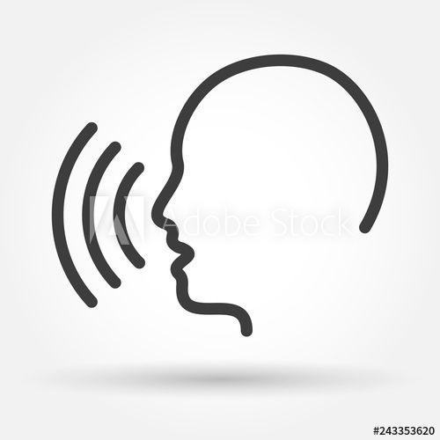
Group 4
PROJECT 1:
AUTOCORRELATION AND
CROSS-CORRELATION:
SPEECH COMMAND RECOGNITION
02

Slide 3


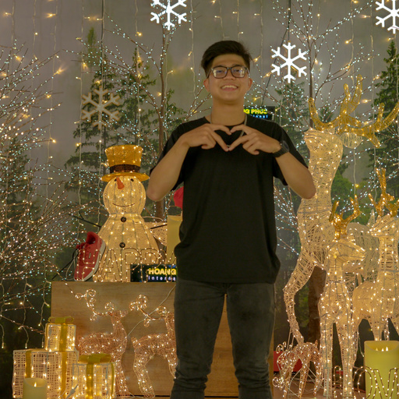

Group 4
MEET OUR TEAM
Anh Tuấn
Thái Tuấn
Minh Chấn
Phúc Vĩnh
03

Slide 4
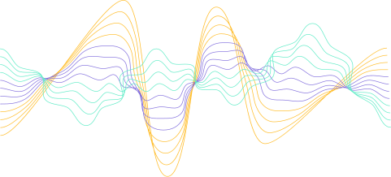
Group 4
ĐẶT VẤN ĐỀ
04

Slide 5


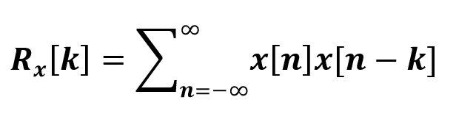
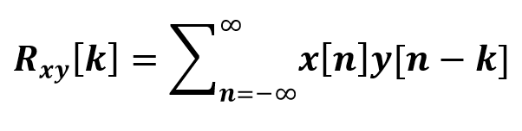
Group 4
AUTOCORRELATION VS CROSS-CORRELATION
AUTOCORRELATION
CROSS-CORRELATION
Khái niệm :
Đo lường sự tương quan của tín hiệu với chính nó ở các thời điểm khác nhau. Dùng để phân tích độ tương quan, phát hiện chu kỳ của tín hiệu.
Autocorrelation của một tín hiệu x[n] tại một độ trễ (lag) k được định nghĩa là:
Khái niệm :
Đo lường mức độ tương quan giữa hai chuỗi tín hiệu khác nhau. Nó giúp tìm ra mối liên hệ và sự tương tự giữa hai tín hiệu tại các thời điểm khác nhau
Cross-correlation của hai tín hiệu x[n] và y[n] tại một độ trễ (lag) k được định nghĩa là:
04

Slide 6


Group 4
NGÔN NGỮ LẬP TRÌNH
06

Slide 7





Group 4
CÁC BƯỚC THỰC HIỆN
Thu thập tín hiệu âm thanh
Tiền xử lý tín hiệu
Tính Cross-Correlation
Nhận dạng lệnh giọng nói
Hiển thị tín hiệu âm thanh
05

Slide 8
Group 4
THỰC THI
04

Slide 9

Group 4
KẾT LUẬN
Hệ thống có thể phân biệt và nhận dạng các lệnh giọng nói đã được ghi trước đó như "Unlock", "I_am_going_out", và "Turn_on_light".
Phân tích độ tương quan giữa tín hiệu kiểm tra và tín hiệu lệnh để xác định lệnh phù hợp nhất với tín hiệu kiểm tra và nhận dạng lệnh.
Hệ thống vẽ đồ thị cho tín hiệu âm thanh ghi và kiểm tra để so sánh sự khác biệt và tương đồng giữa chúng.
08

Slide 10




Group 4
HƯỚNG PHÁT TRIỂN
Tăng số lượng lệnh nhận dạng
Thêm nhiều lệnh mới: Mở rộng hệ thống để nhận dạng nhiều lệnh giọng nói hơn.
Ví dụ: "Turn off light", "Open window", "Close window", "Play music", "Stop music", "Lock door", "Unlock door", "Increase temperature", "Decrease temperature", v.v.
09

Slide 11
Group 4
HƯỚNG PHÁT TRIỂN
Cải thiện độ chính xác bằng Autocorrelation
Áp dụng autocorrelation để phân tích tín hiệu giọng nói và trích xuất các đặc trưng đặc biệt của mỗi lệnh.
Autocorrelation giúp nhận diện các mẫu lặp lại trong tín hiệu, giúp hệ thống nhận dạng tốt hơn ngay cả khi có nhiễu.
10

Slide 12

Group 4
THANK
YOU
11

